Slide 1
中
国
办件信息自动二次录入及审批功能

Slide 2
作品信息 App Information
参赛作品 entries：
队伍名称 Team Name： AIRobot战队
队伍成员 Team Member：付行行、杨秋、李伟、祝智慧、李嘉琪、张辉
队伍口号 Team Slogan： 踏实、拼搏、责任、诚信、共赢
所在单位和部门/专业 Enterprise ：项目保障部
作品应用场景 ：行政审批
作品应用项目：二次录入项目

Slide 3
需求分析&背景介绍
Requirement analysis
各级自有办件系统大多由省级以上部门统建，市级以下对自有办件系统改造难以发力，存在数据孤岛，数据无法本地留存，审批人员需要“二次录入”才能完成业务数据从自建系统到政务服务平台的归集，重复增加工作量，极大降低了审批服务效率。
打破壁垒实时获取业务系统数据
当业务人员对事项进行录入、审批、审核等操作后。AIRobot使用授权账号登入业务系统系统，通过模拟人工操作键盘及鼠标，操作业务系统相应功能页面，获取数据。
业务系统数据写入政务云并自动审批
将大数据池中的数据写入政务服务网并进行一系列操作，如：申报、受理、审核
业务系统数据统一归集至大数据池
将抽取到的数据根据需要进行清洗、加工、整合后，存入大数据池内。

Slide 4
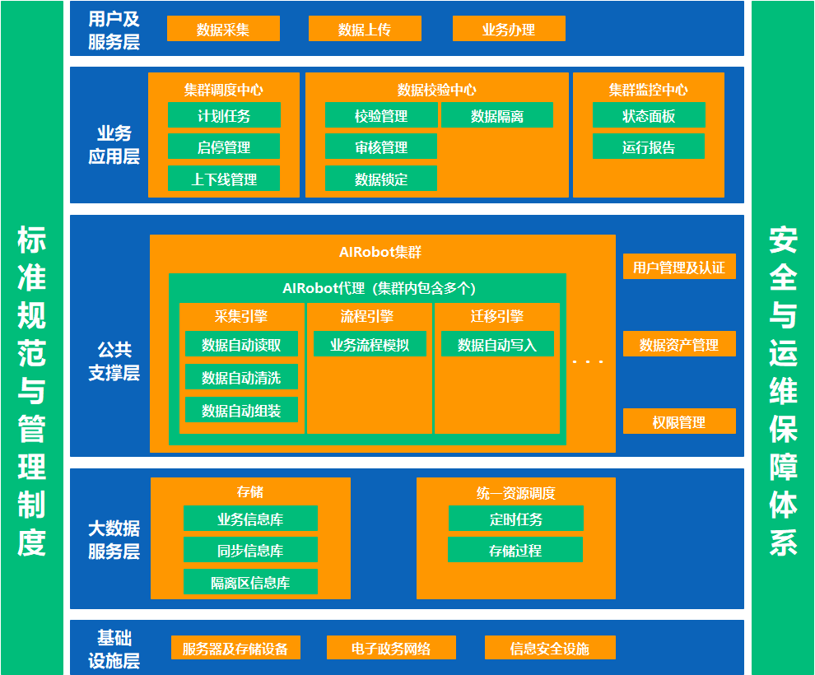
项目架构
Product Architecture
AIRobot集群
AIRobot集群内包含多个AIRobot代理，每个代理部署在客户终端计算机节点上，每个客户端中包含三大引擎，分别是数据采集引擎、数据迁移引擎和流程配置引擎。
AIRobot数据采集引擎
AIRobot数据采集引擎可以使用B/S、C/S端数据均可采集，提供实时、定时、批量的数据采集，并且具备支持不同系统和设备的开发工具套件，能够根据企业的需求快速扩展。
AIRobot数据迁移引擎
AIRobot数据迁移引擎可在不需要原系统厂商及目标系统厂商的配合下，准确、完整、高效的完成数据迁移同步。迁移同步过程全程自动化批量处理，并支持对原系统数据的清洗、过滤、重构，帮助新老系统平稳过渡。
AIRobot流程配置引擎
取代人工操作，实现软件间业务联动自动化。业务联动逻辑支持按需定制。

Slide 5
执行流程
Execution Flow
申请人提交申请资料 -> 窗口预审 -> 窗口受理并将资料录入山东省市场监督管理局行政许可审批系统 -> 业务人员审核 -> 发证 -> 业务人员工作结束 -> AIRobot使用授权账号自动登录政务服务云平台 -> AIRobot自动进入行政审批模块 -> AIRobot自动进入业务办理界面 -> AIRobot自动读取山东省市场监督管理局行政许可审批系统该条业务数据、附件并依次填入业务办理界面、上传附件 -> AIRobot自动触发受理该条业务 -> AIRobot自动触发审批该条业务 -> 结束

Slide 6
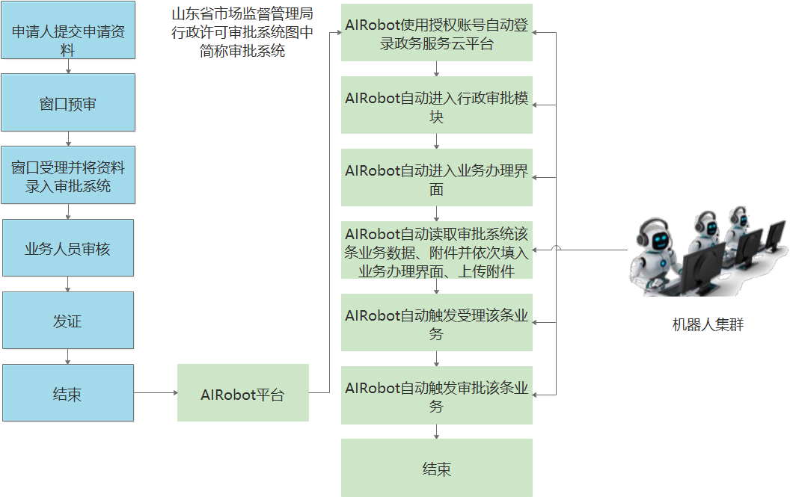
执行流程图
Execution Flow Chart

Slide 7
六、方案价值与收益
Solution Value and Revenue
1、通过AIRobot的数据归集能力，打破传统各系统烟囱式建设模式，通过流程机器人技术实现行政审批过程跨专业、跨层级、跨主体、全过程的数据自动归集、过程管理，汇聚多元异构大数据，实现系统敏捷开发与能力嵌入。
2、通过AIRobot的数据治理能力，主要提供数据抽取、数据整合、数据清洗、数据转换、数据加载、数据共享、数据分析与查询、数据存储与管理能力，实现对审批事项大数据的集中存储与管理，实现数据的资产能力与价值能力，持续推动透明管控、科学运营和价值创造。
3、通过AIRobot的集群机器人，实时监控审批员操作流程，提供类人工自动化审批、审批事项核查、定时/实时审批、跨系统审批功能，把审批员从繁琐的重复二次录入工作中释放出来，有效的提升了日常审批的工作效率。
4、通过AIRobot的分布式计算存储框架，提供统一的数据集成平台环境以及数据存储和数据管理能力，进行有效的硬件和软件集成，实现海量数据的分布式治理，降低了系统从数据流程治理的总体实施成本。
5、通过AIRobot的运维与监控管理中心，提供集群代理、数据计算与存储、数据共享、多租户的管理和运行监控，为系统运维、应用二次开发、数据管控提供支撑，能够满足各种复杂数据流程业务的服务管控的需要。

